Slide 1
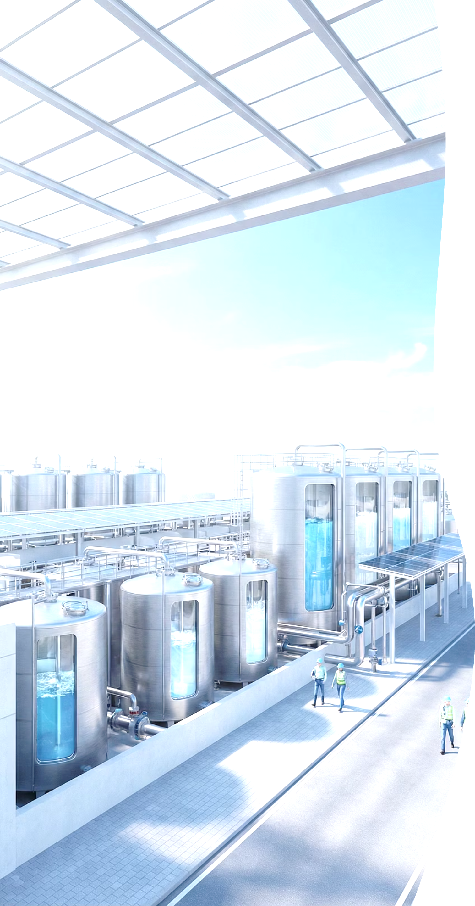
신재생에너지융합학과 권용재 교수
특허 기술 매각·라이센스 제안
장주기 에너지저장시스템(ESS)을 위한 수계 기반 레독스 플로우 배터리 구조 및 운용 기술
등록특허 10-2880542
서울과학기술대학교 산학협력단

Slide 2

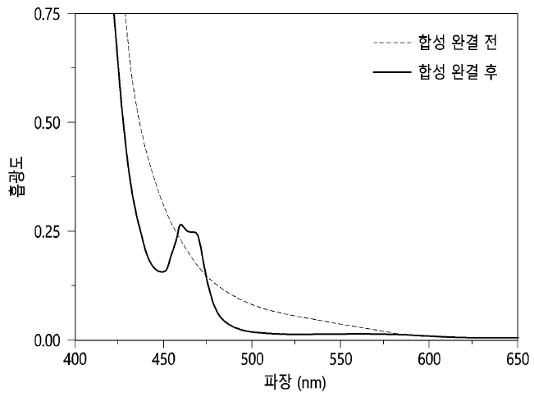
기술 개요
등록특허 10-2880542
본 기술은 수계 전해질을 이용하는 레독스 플로우 배터리(Redox Flow Battery, RFB)에 관한 것으로, 전해질 저장부, 전극부, 이온 선택성 분리막 및 전해질 순환 구조를 포함하는 분리형 에너지 저장 구조를 통해 대용량·장주기 에너지 저장을 안정적으로 수행할 수 있도록 하는 기술이다.
핵심 가치
특히 본 특허는 단순한 전해질 조성이나 특정 셀 구조에 한정되지 않고, 장주기 ESS에서 반복적으로 채택되는 수계 기반·분리형 에너지 저장 구조 및 그 운용 방법을 포괄적으로 보호하는 데 기술적 핵심이 있다.

Slide 3

기술적 특징 및 차별성
분리형 구조 설계
수계 전해질 기반
장수명 특성
포괄적 권리 보호
충·방전 시 에너지 저장부와 출력부가 분리된 구조로 설계되어 용량 확장 시 셀 증설이 아닌 저장부 확장만으로 대응 가능
열 폭주 위험이 낮은 수계 전해질 기반으로 대규모 ESS에 적합
장시간 반복 충·방전에 따른 열화가 제한적이며 수명 예측이 용이
구조에 대응하는 운용 방법(방법 청구항)을 함께 포함하여 단순 하드웨어 회피 설계만으로는 자유 실시가 어려운 권리 구조
본 특허는 개별 레독스 배터리 구현 기술을 넘어서, 장주기 ESS 구현 시 구조적으로 검토될 수밖에 없는 설계 방향 자체를 권리 범위로 확보하고 있다.

Slide 4
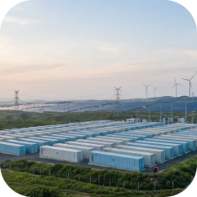
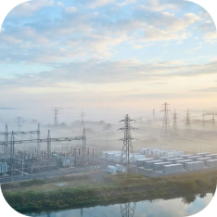

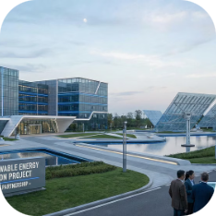
산업적 활용 가능성
본 기술은 다음과 같은 영역에서 활용 가능성이 높다.
대규모 전력망 연계형 ESS
송·배전 계통 안정화
신재생에너지 변동성 대응
공공·민간 실증 사업
재생에너지 연계, 출력 평탄화
피크 저감용 장주기 저장 시스템
중앙 집중형 ESS
국가 에너지 인프라 프로젝트
장주기 ESS는 기존 리튬이온 배터리 단독으로는 기술적·경제적 한계가 명확하여, 수계 기반 분리형 저장 구조가 구조적 대안으로 반복 검토되는 영역에 해당한다.

Slide 5
기술 도입 및 검토 시 고려 포인트
침해 여부와 무관한 구조적 IP 리스크 관리
본 특허는 특정 제품이나 단일 구현 사례를 한정적으로 보호하는 권리가 아니라, 장주기 ESS 설계 시 자연스럽게 고려되는 구조 및 운용 방식 자체를 포괄하고 있다.
1
이에 따라,
대규모 실증
계통 연계
장주기 ESS 상용화 과정에서 의도치 않은 특허 리스크로 전환될 가능성이 존재한다.
사전 검토 및 권리 확보를 통해 향후 기술 도입·실증·사업화 과정에서의 불확실성을 줄일 수 있는 IP 자산이다.
장주기 ESS 포트폴리오 확장 관점의 활용 가치
2
본 기술은 특정 배터리 화학계에 종속되지 않으며, 장주기 ESS 시장 확대 시 검토 가능한 구조적 기술 옵션으로 기능한다.
자체 개발, 외부 기술 도입, 공동 실증 등 어떤 방식의 사업 전략을 선택하더라도 구조적 접점이 발생할 가능성이 높은 기술 영역에 해당한다는 점에서 미래 기술 포트폴리오 관점의 전략적 의미를 갖는다.
기술 성숙도(TRL) 및 사업화 포지션
사업화 방향
기술 성숙도(TRL): 4~6 수준
직접 실시보다는 라이선스, 공동 실증, IP 이전에 적합
국책과제·공공 실증 연계 시 IP 앵커 기술로 활용 가능
개념 검증 및 실험실 수준 검증 완료
실증·스케일업 단계에서 활용 가능

Slide 6
결론 및 문의
지금 확보하면 전략 옵션이 되고,
나중에 마주치면 리스크 관리 대상이 될 수 있는 IP 자산
본 특허는
당장의 침해 여부와 무관하게
장주기 ESS라는 산업 구조상
향후 반복적으로 검토될 수밖에 없는 기술 영역을 포괄하는 권리로,
지금 확보하면 '전략 옵션'이 되고, 나중에 마주치면 '리스크 관리 대상'이 되는 IP 자산입니다.
문의
서울과학기술대학교 산학협력단 기술사업화본부
한웅진 팀장
오진석 팀장
📞 02-970-9247
📞 02-970-9247
✉ 95527@seoultech.ac.kr
✉ 95527@seoultech.ac.kr

